Slide 1

Olist
P5-Openclassroom

Slide 2
Objectifs :
Segmenter les clients
Comprendre les différents types d’utilisateurs
Construire un plan marketing actionnable

Slide 3
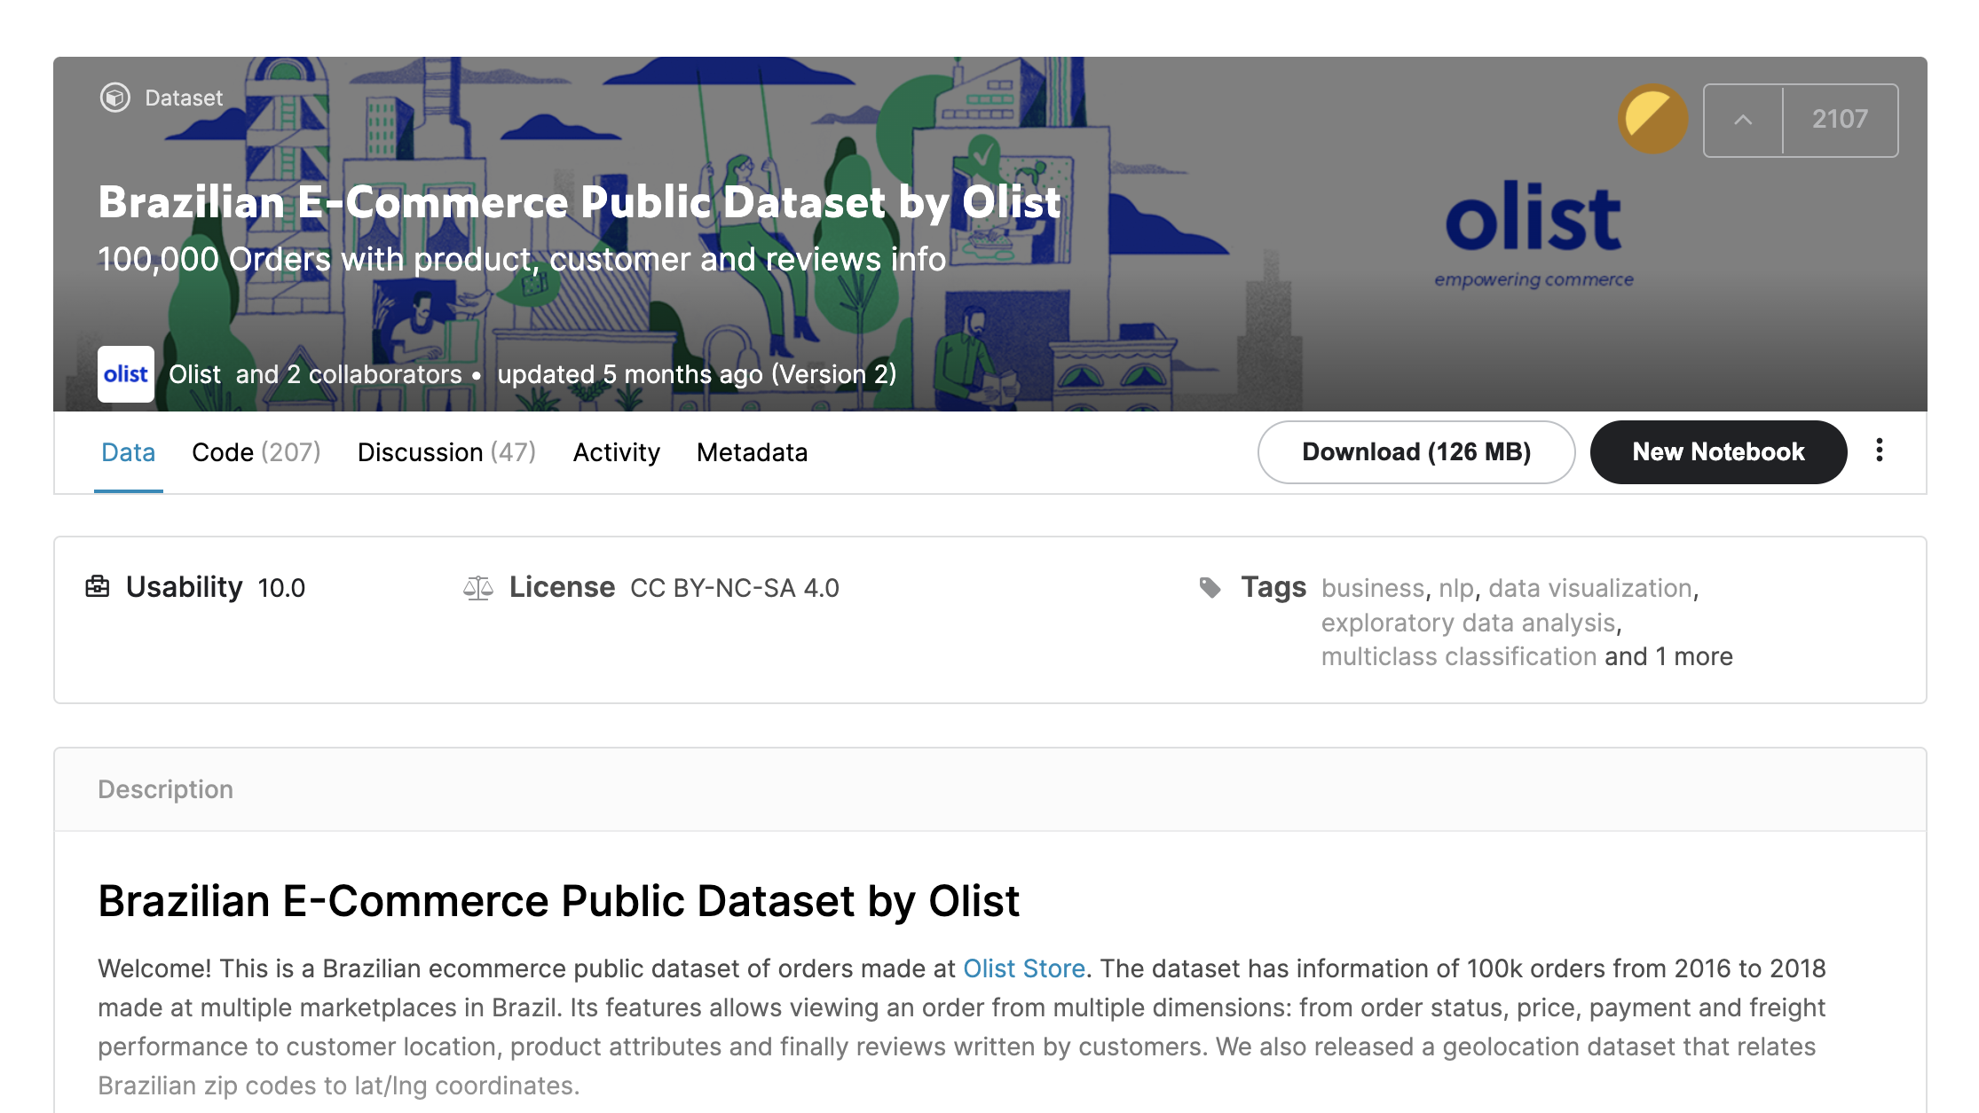
Le jeu de données
Environ 100K clients

Slide 4
Analyse EXPLORATOIRE

Slide 5
Nettoyage
Suppression de variables pour garder une information intérprétable
Filtrage sur la dernière commande des clients et sur les commandes livrées
Reformatage de certaines variables

Slide 6
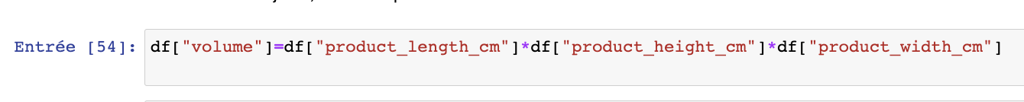
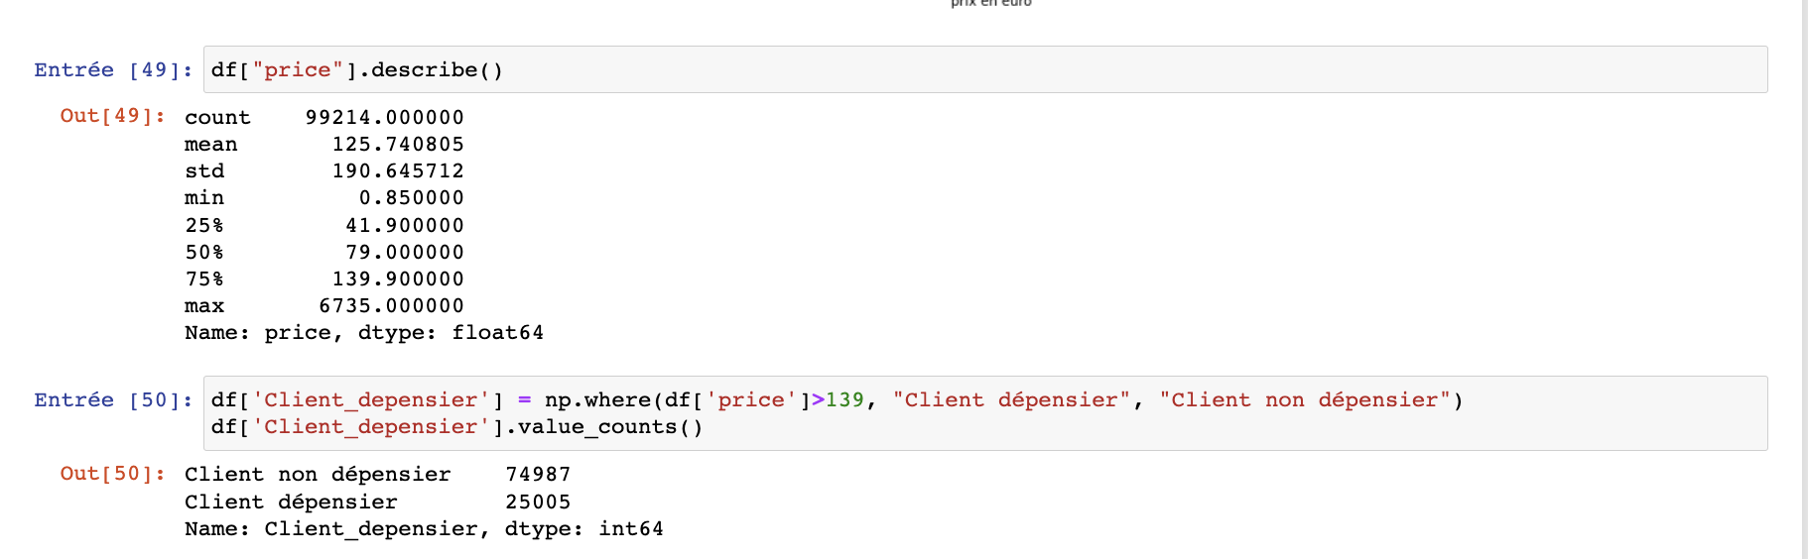
Feature engineering
Agrégation de variables
Dichotomisation de variables continues

Slide 7
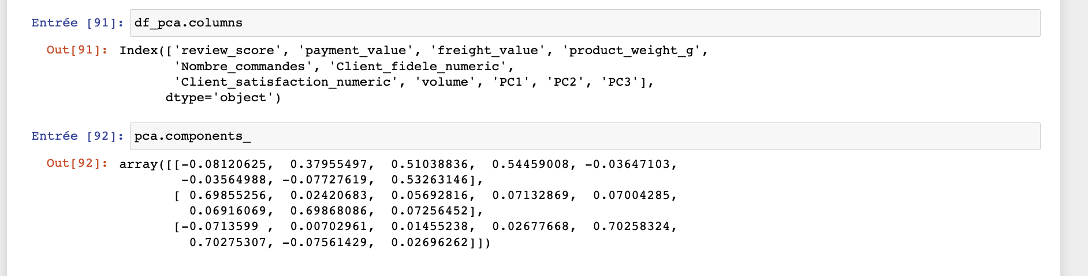
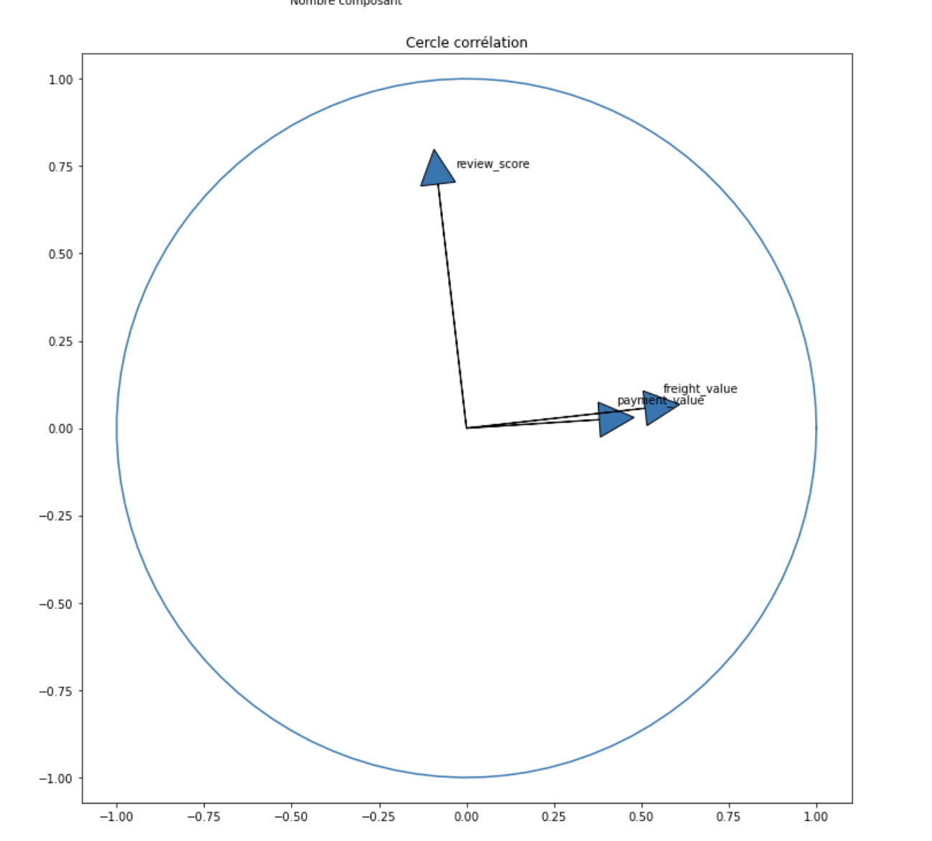
Première ACP
La signification des axes:
(1) Cet axe traduit la capacité financière du client. Le montant auquel il achète et les frais de livraisons sont valorisés.
(2) Les clients élevés sur cet axe sont des clients qui mettent des bonnes notes et qui sont satisfaits.
(3) Plus un client est élevé sur cet axe, plus cela signifie qu’il est fidèle. On a un coefficient de 0.7 pour le nombre de commandes et le fait que le client soit fidèle.
Variance expliquée :79%

Slide 8
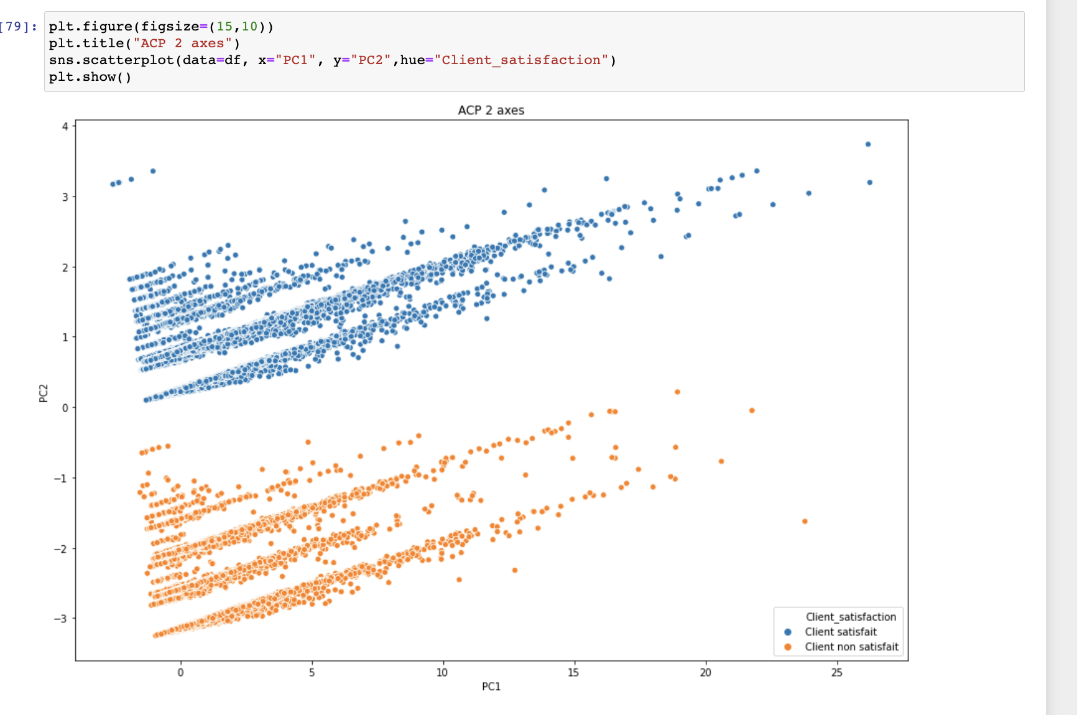
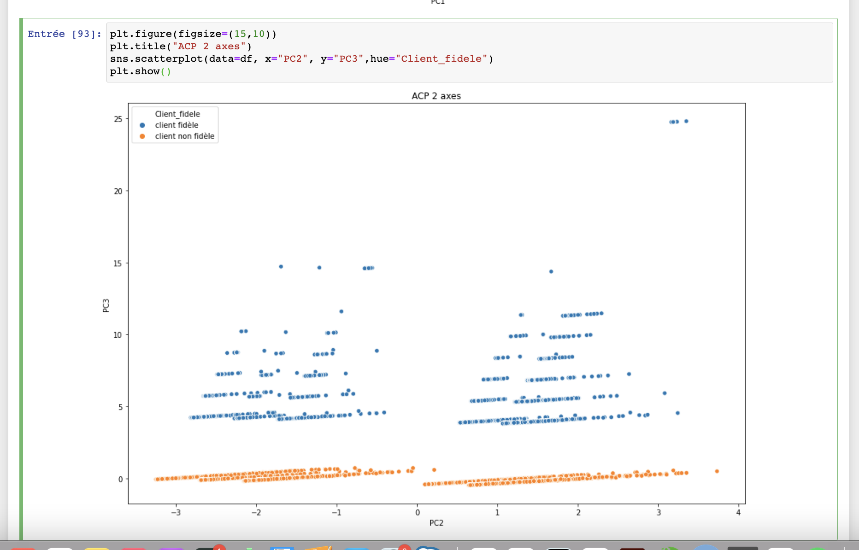
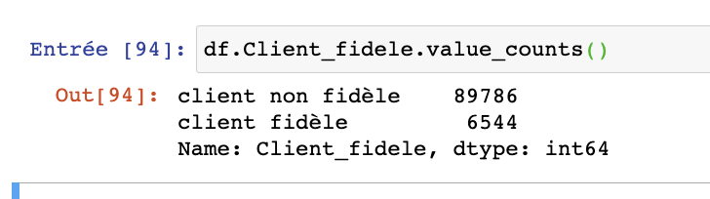
ACP (suite)

Slide 9
Modélisations
Point Méthodologique : On s’entraine uniquement les données d’avant 2018 et on garde 2018 pour établir le contrat de maintenance

Slide 10
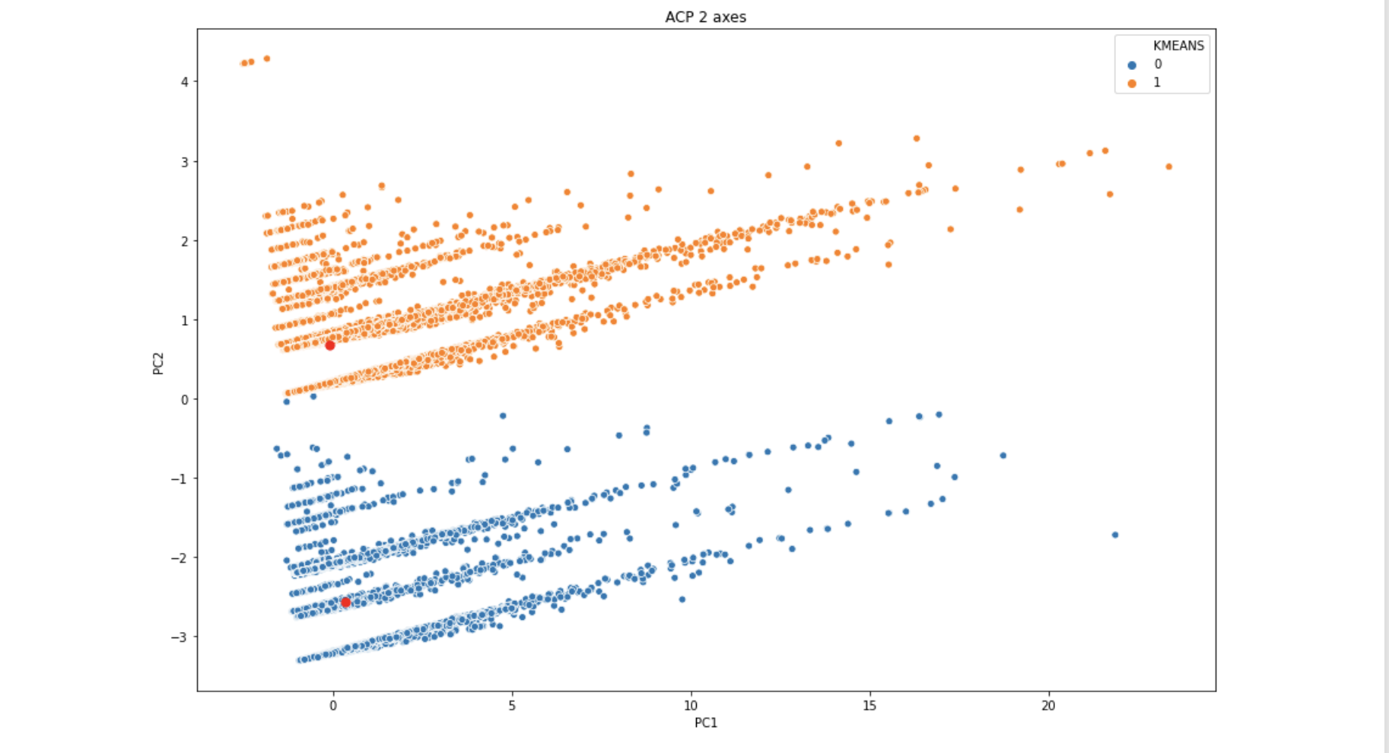
Modèle kmeans (2 classes)
Résultat :
- Trop simple
- Excel, c’est suffisant

Slide 11
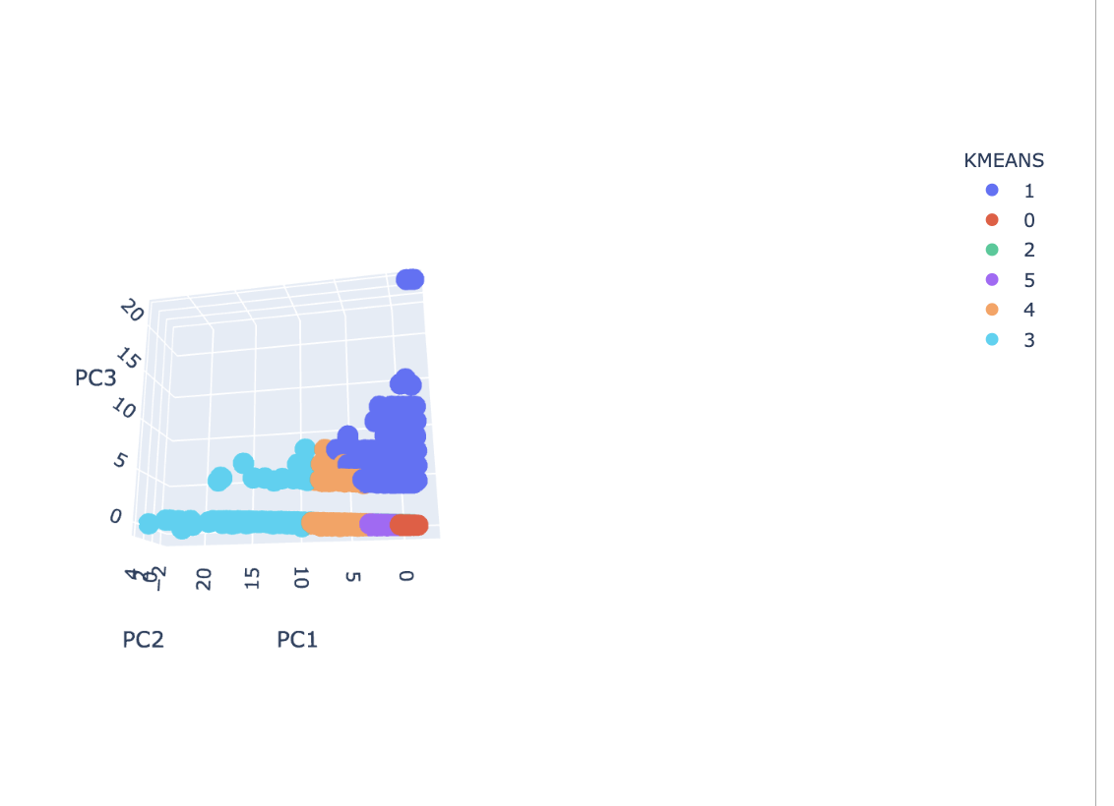
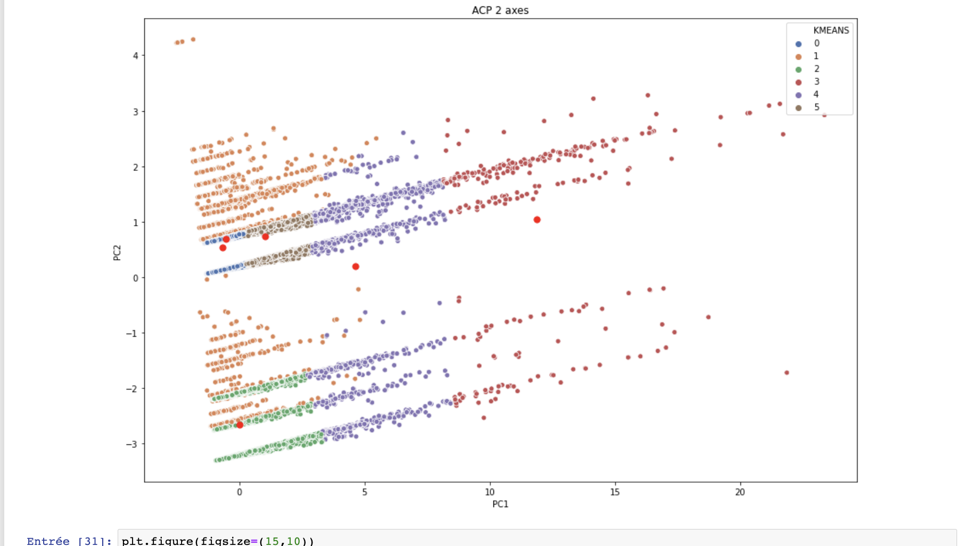
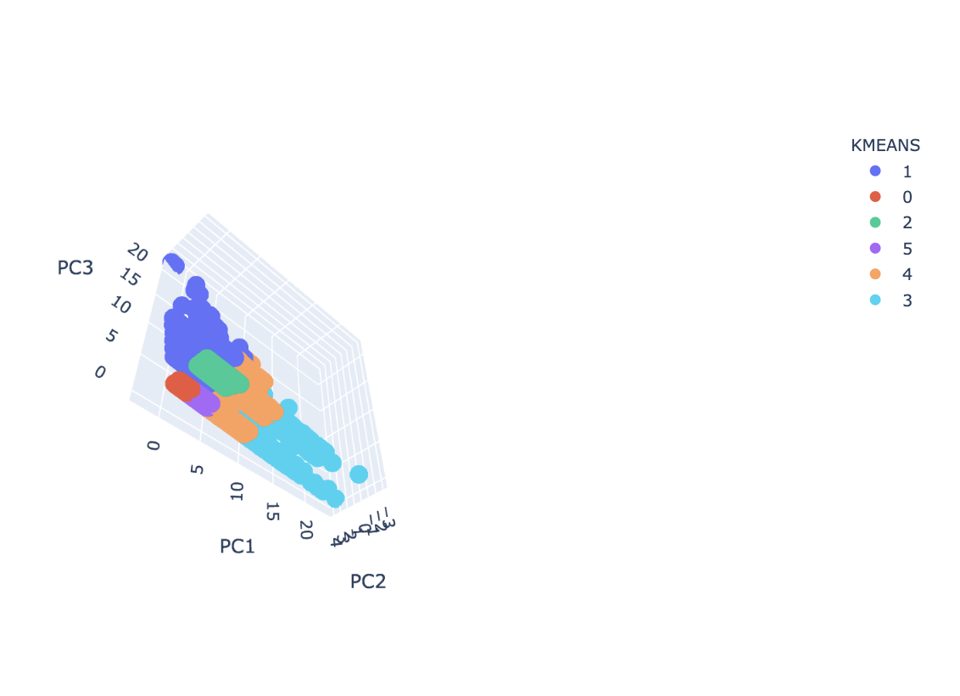
Kmeans en 6 classes

Slide 12
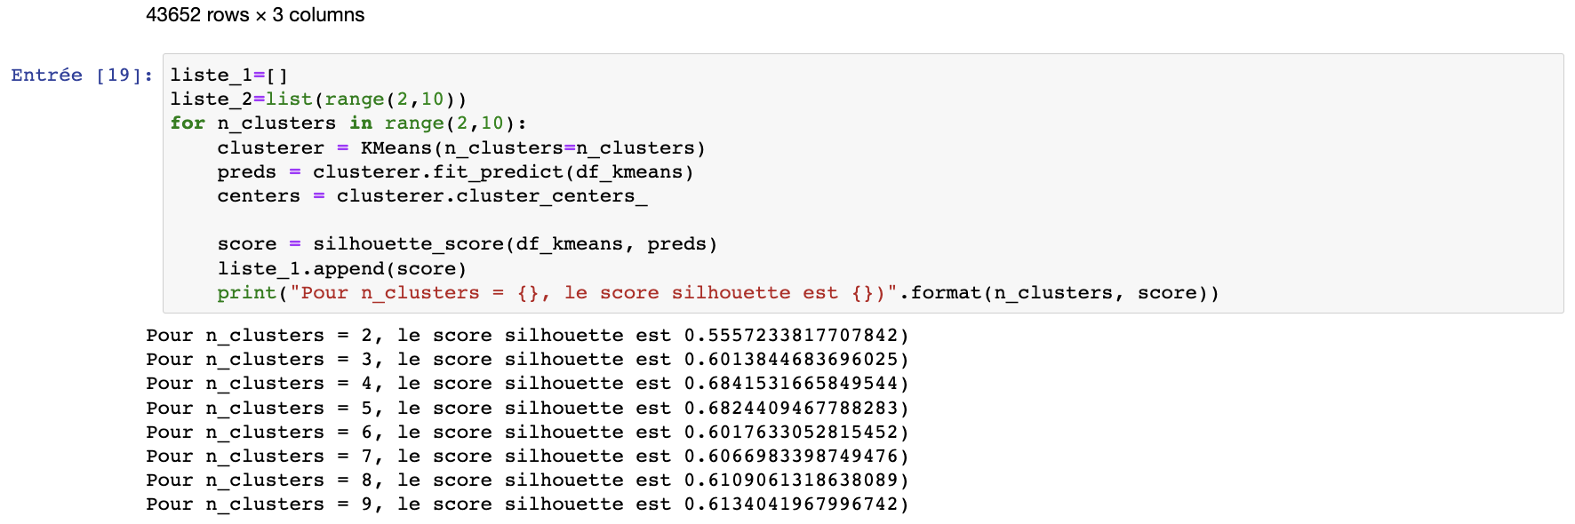
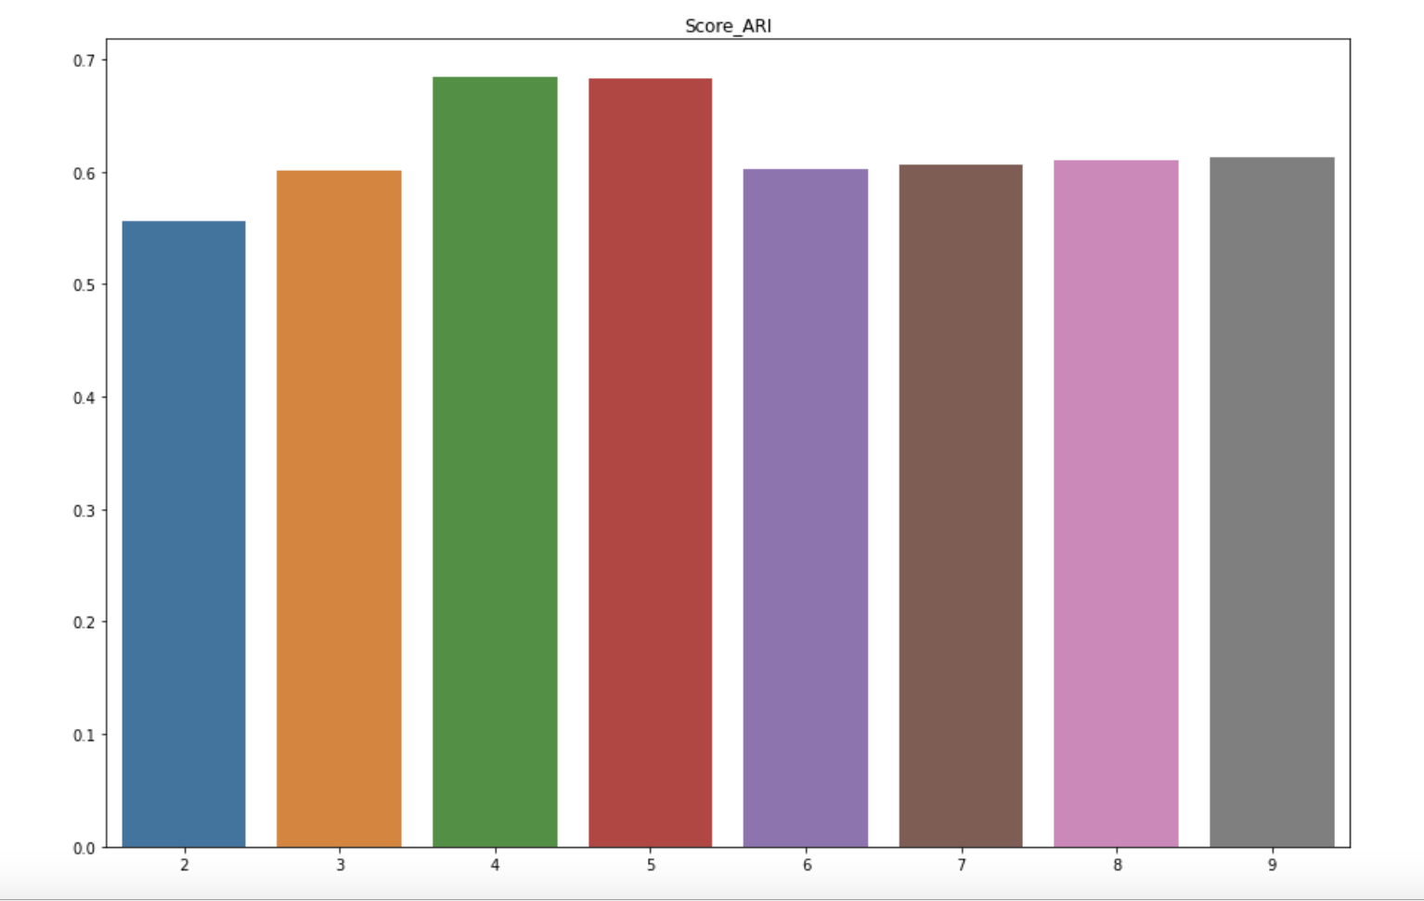
Choix du nombre de cluster avec coefficient silhouette

Slide 13
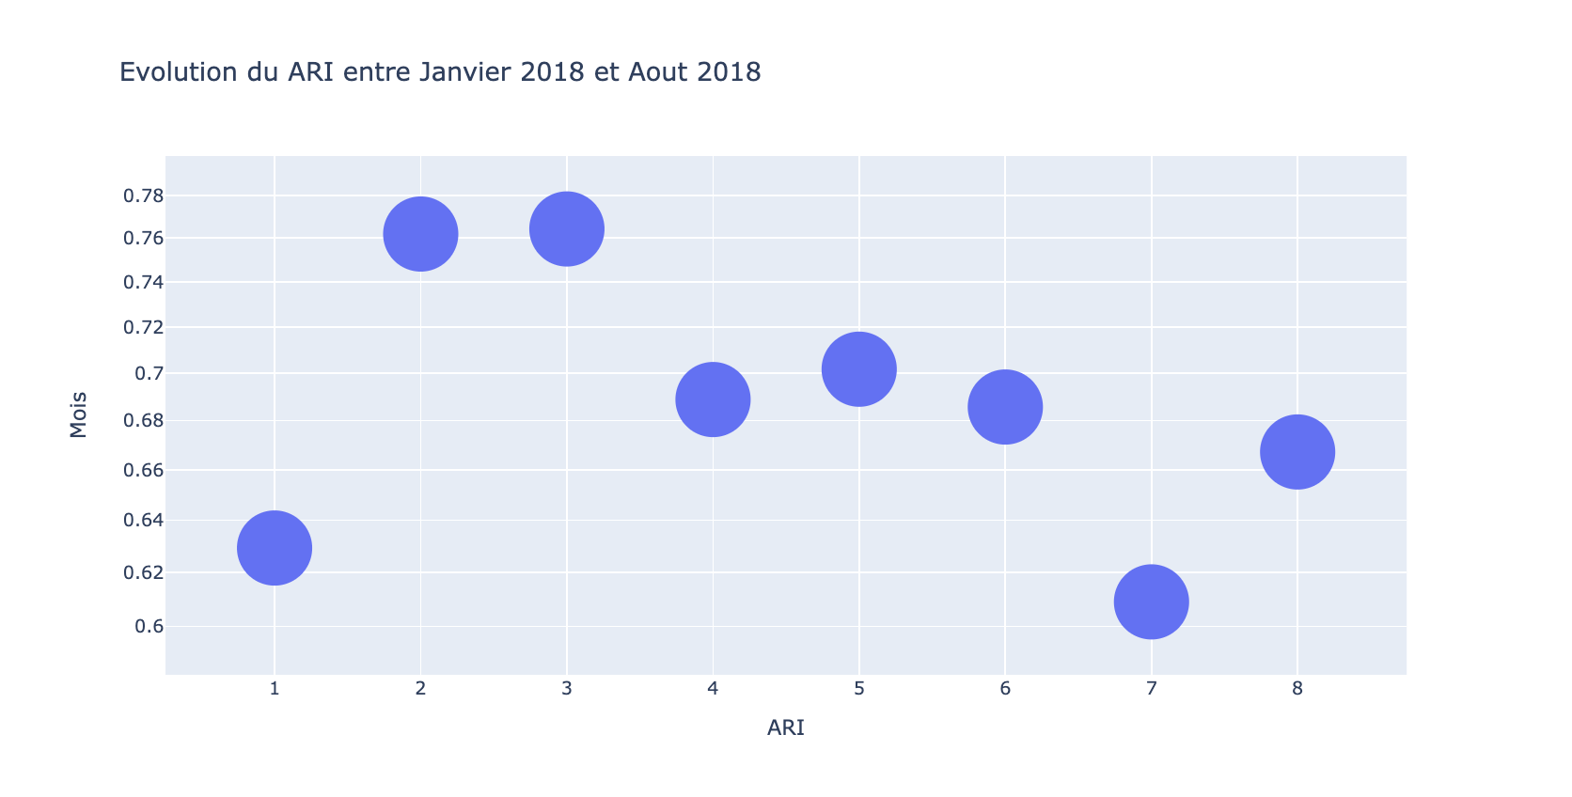
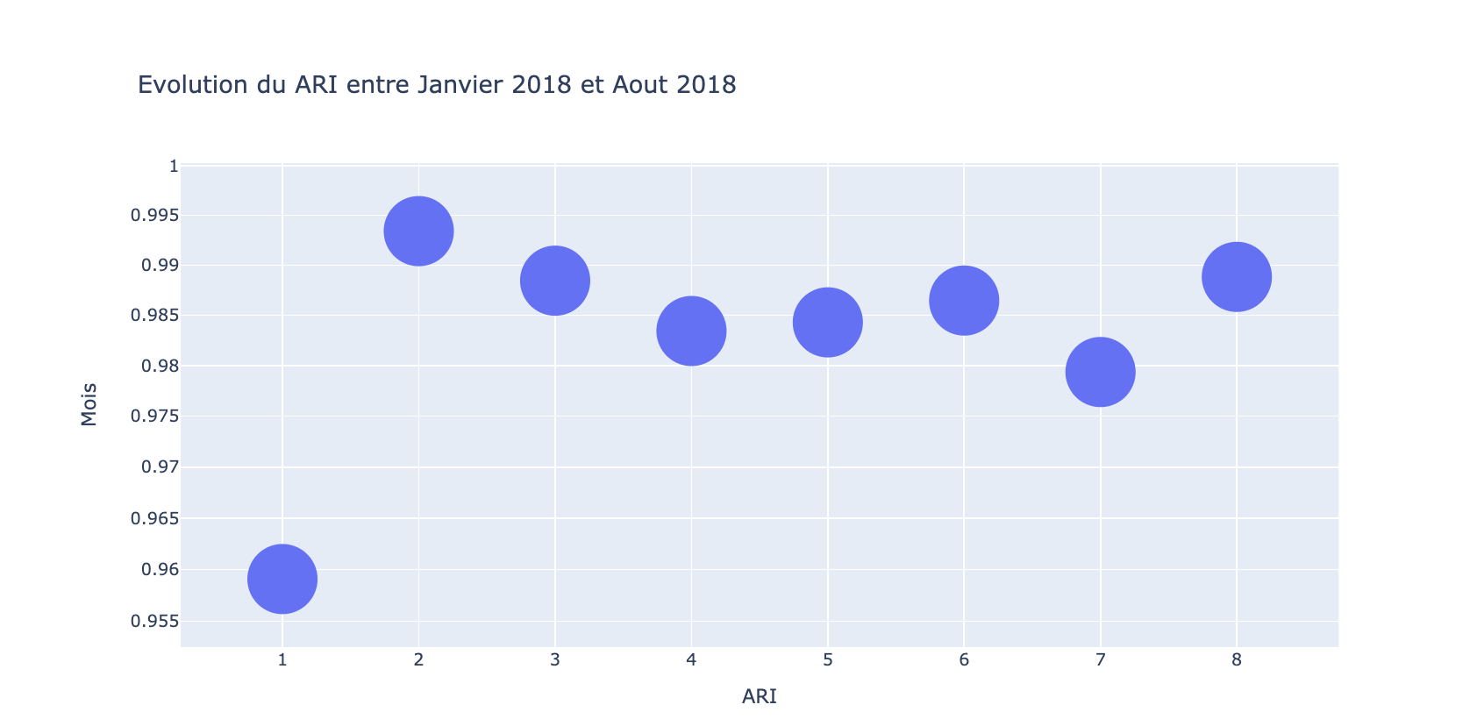
Choix du nombre de cluster avec l’ARI
4 clusters :
6 clusters :

Slide 14
Conclusion pour le kmeans :
- Bonne interprétabilité
- Stable avec 2018 ARI

Slide 15
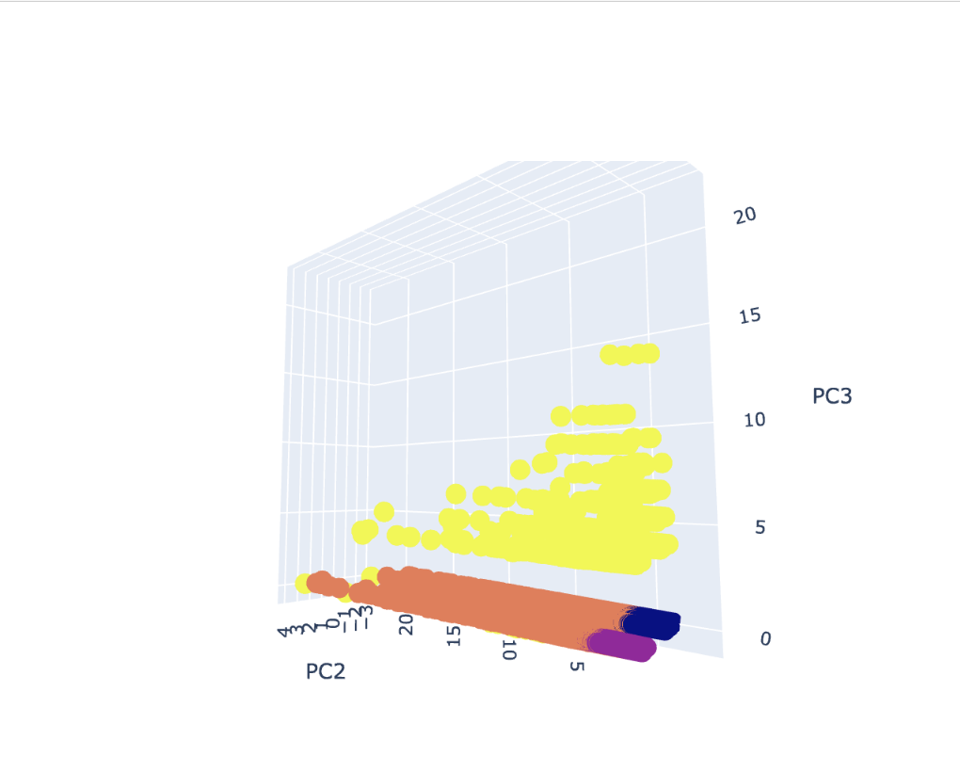
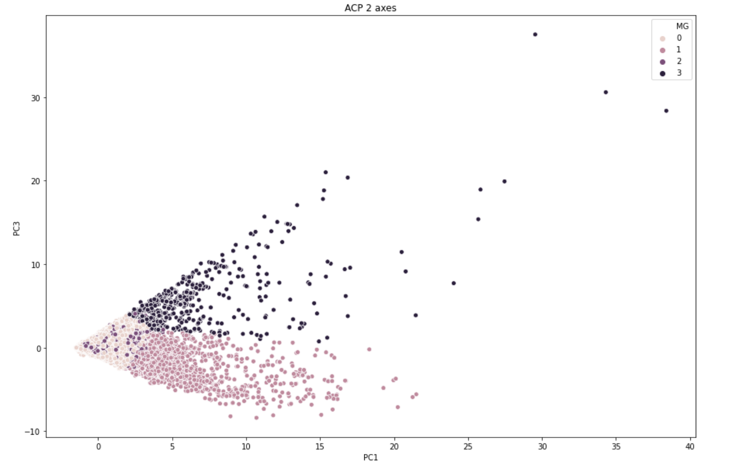
Gaussian Mixture en 4 classes

Slide 16
Conclusion :
- Bonne interprétrablité comme KMEANS
- ARI négatif

Slide 17
Modèle finale selectionné :
KMEANS
Bonne interprétabilité
ARI et silhouette satisfaisants

Slide 18
Kmeans en 6 classes

Slide 19
Signification du des clusters
Cluster 0 : Ce sont des clients qui dépensent très peu ,satisfaits et infidèle.
Cluster 1 : Ce sont des clients qui dépensent peu ou moyennement mais ce sont nos client les plus fidèles. Dans ce cluster les clients peuvent être satisfait ou non.
Cluster 2 : Ce sont les clients mécontents, ils dépensent peu et ne sont pas fidèles.
Cluster 3 : Clients qui achètent avec des montants très élevés, c’est une clientèle qui habite loin car les frais de port sont très valorisés sur cet axe. Ce sont des clients peuvent être fidèles.
Cluster 4 : Clients qui achètent avec des montants plutôt élevé, c’est une clientèle qui habite plutôt loin car les frais de port sont très valorisés. Ce sont des clients qui peuvent être fidèles.
Cluster 5 : Ce sont des clients qui ne consomme pas un panier onéreux et qui sont infidèles. Cependant ils sont plutôt satisfait.

Slide 20
Plan actionnable
1/ Communiquer avec les clients déçues pour avoir un feedback (cluster 2)
2/ Prendre soin des bons clients. C’est-à-dire ceux qui achètent un panier plutôt couteux et qui sont fidèles (cluster 3 et 4)
3/ Encourager les clients qui dépensent peu ,qui sont infidèles et très satisfait à s’engager davantage.
(cluster 0 et 5)
4/ Encourager nos clients les plus fidèles à prendre des paniers plus onéreux (cluster 1). Qu’il soit satisfait ou pas ils sont toujours fidèles.

Slide 21
Contrat de maintenance

Slide 22
ARI

Slide 23
ARI
TOUS LES 3 MOIS

Slide 24

MERCI

